Slide 1


МДОУ «Детский сад комбинированного вида №28 «Золотой ключик»
«Использование дистанционных форм взаимодействия с родителями в рамках сетевого взаимодействия с библиотекой»
Учителя-логопеды: Паламодова Е.В, Перегудова Е.А.
Воспитатель:
Елсакова О.Ю.

Slide 2

В условиях сложившейся эпидемиологической обстановки многое изменилось в организации работы ДОУ. Коснулись эти изменения и взаимодействия между педагогами и родителями. На помощь пришли информационные технологии, которые позволили сделать работу ДОУ видимой, открытой для родителей, предоставить услугу дистанционного взаимодействия участников образовательного процесса и таким образом усилить деятельностную составляющую работы с родителями

Slide 3


Продуктивное взаимодействие с родителями в онлайн-режиме
Компьютер, ноутбук, планшет или смартфон с выходом в интернет
Мотивация и нацеленность на данный вид взаимодействия
Регистрация в социальных сетях

Slide 4
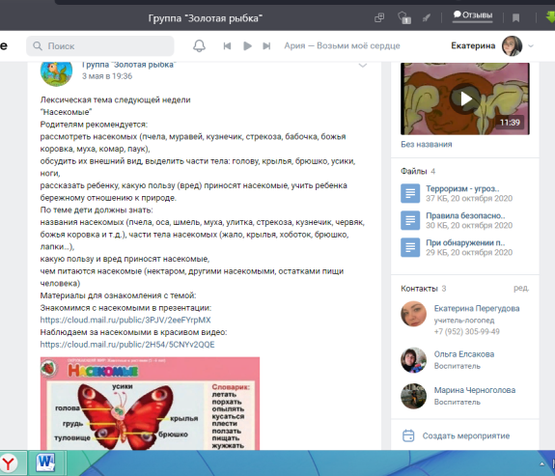
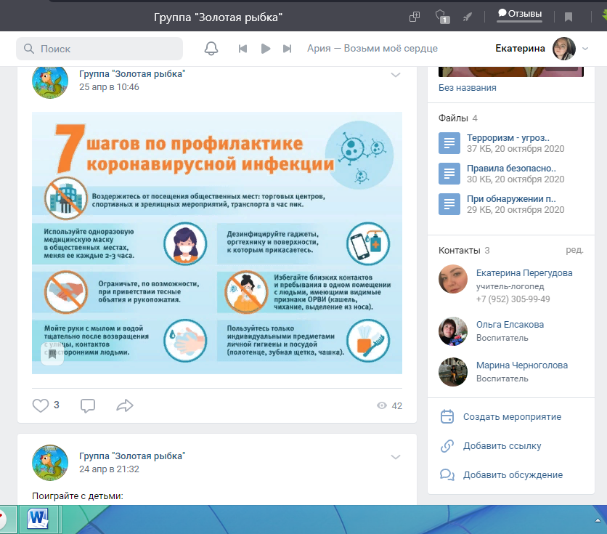
В сообществе нашей группы мы еженедельно размещаем информацию о профилактике ОРВИ и защите от коронавирусной инфекции, а также знакомим родителей с лексической темой и изучаемым звуком и целями и задачами коррекционно-развивающей работы на этой неделе.
Информация об изучаемой лексической теме на неделю.
Информация о профилактике коронавирусной инфекции, размещенная в сообществе ВК.

Slide 5
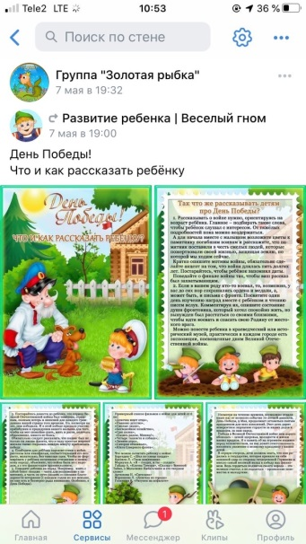
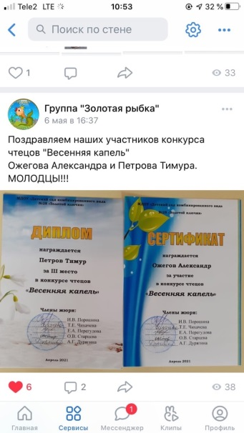
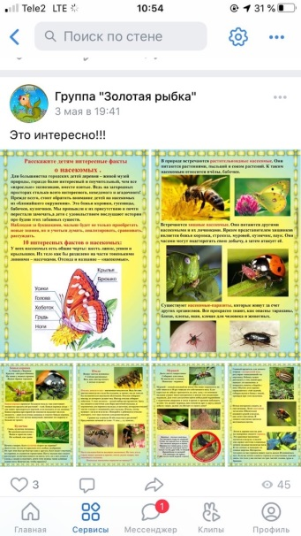
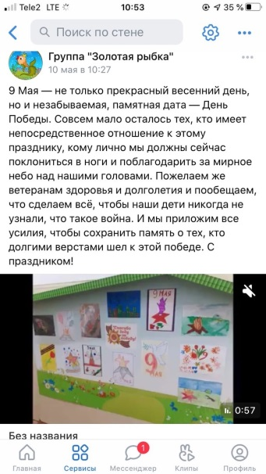
Ежедневная информация для родителей, размещаемая в группе - это различные памятки, объявления, интересные статьи, такие как «Расскажите детям…», «Как рассказать ребенку об…», благодарности и награды, информация о выставках, акциях, мероприятиях ДОУ и

Slide 6

С использованием электронной страницы в контакте проведены нами родительские собрания, которые были размещены в виде презентаций. У родителей была возможность высказать свое мнение в комментариях к размещенной презентации. Подводя итог, все родители поучаствовали в опросе на стене группы.

Slide 7
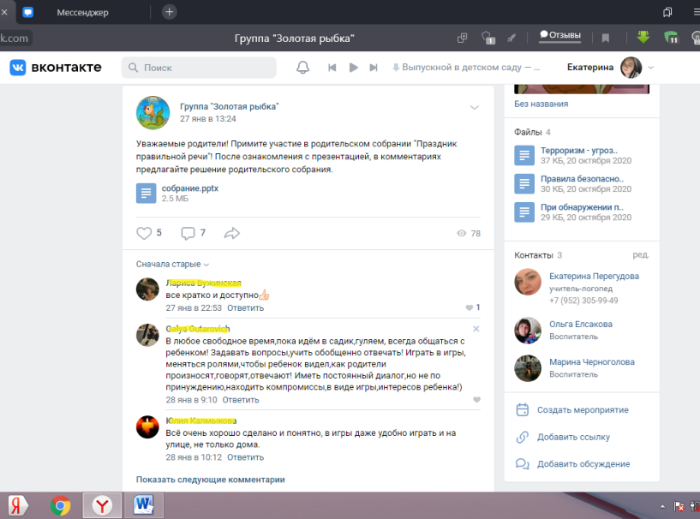
Обсуждение родителями темы родительского собрания

Slide 8
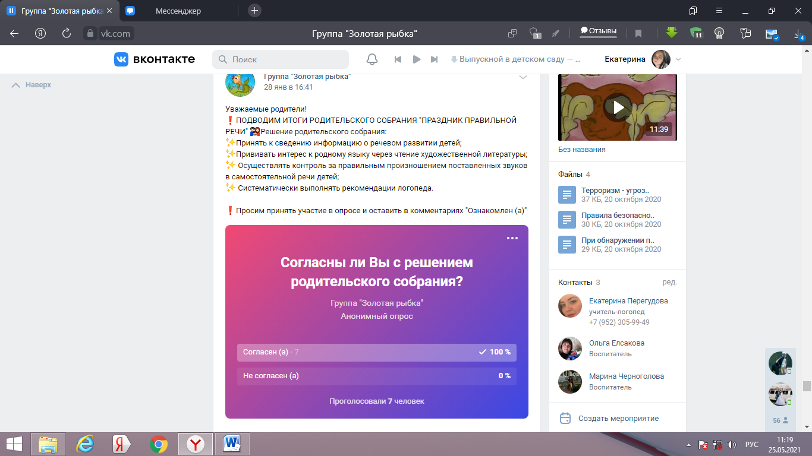
Подведение итогов родительского собрания

Slide 9
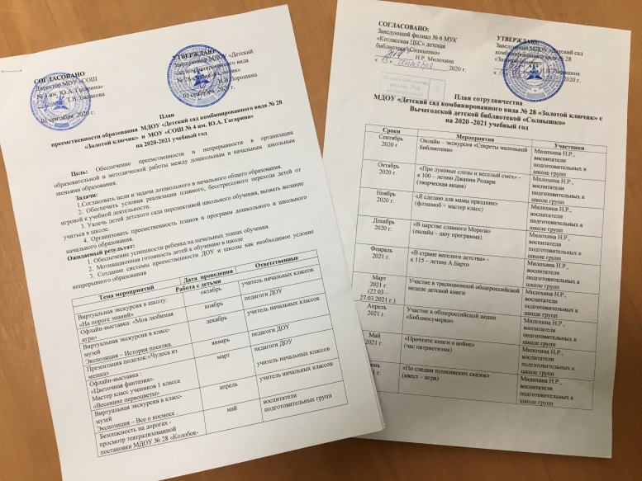
Используя интернет ресурсы, мы привлекаем родителей к сотрудничеству с другими организациями: «Котласская ЦБС» детская библиотека «Солнышко», МУК КДК, школы поселка Вычегодский.
Планы сотрудничества МДОУ «Детский сад комбинированного вида №28 «Золотой ключик» с Вычегодской детской библиотекой «Солнышко» и СОШ №4 им. Ю.А. Гагарина на 2020-2021 учебный год.

Slide 10
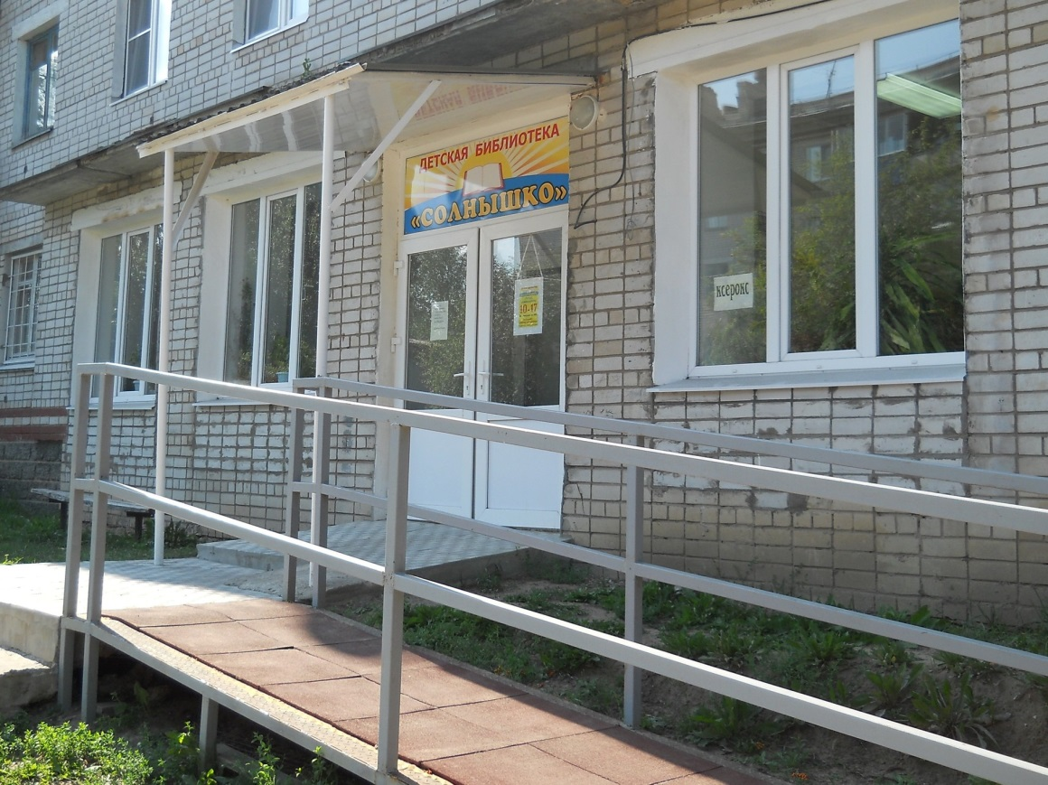
Взаимодействие МДОУ «Детский сад комбинированного вида №28 «Золотой ключик» с «Котласской ЦБС» детской библиотекой «Солнышко».

Slide 11
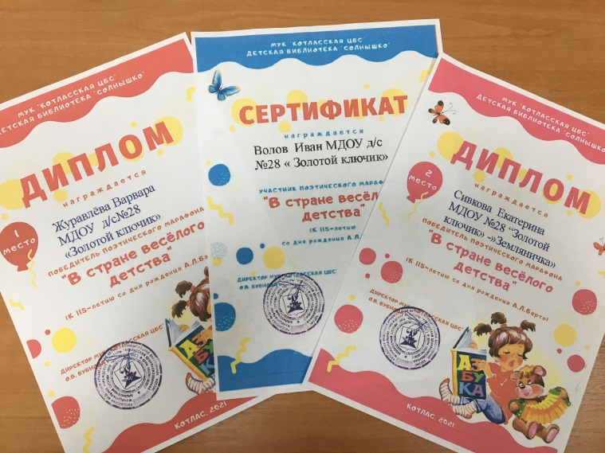
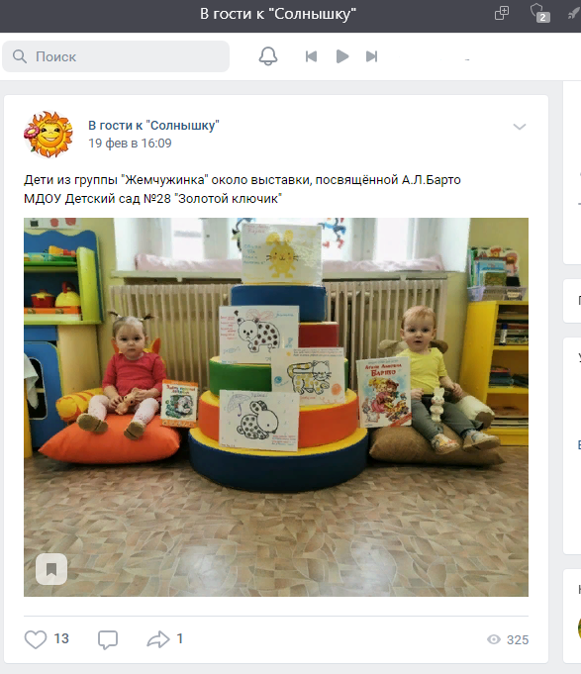
В этом учебном году дети, совместно с родителями поучаствовали в выставке, посвященной творчеству А.Л. Барто, а также приняли участие в поэтическом марафоне «В стране веселого детства», посвященном 115-летию со дня рождения А.Л. Барто.

Slide 12
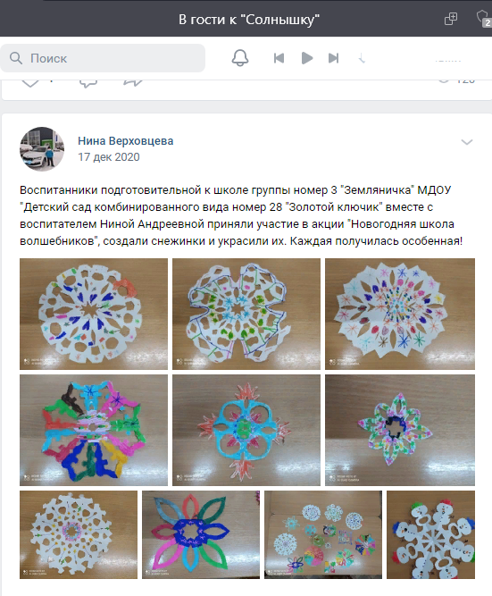
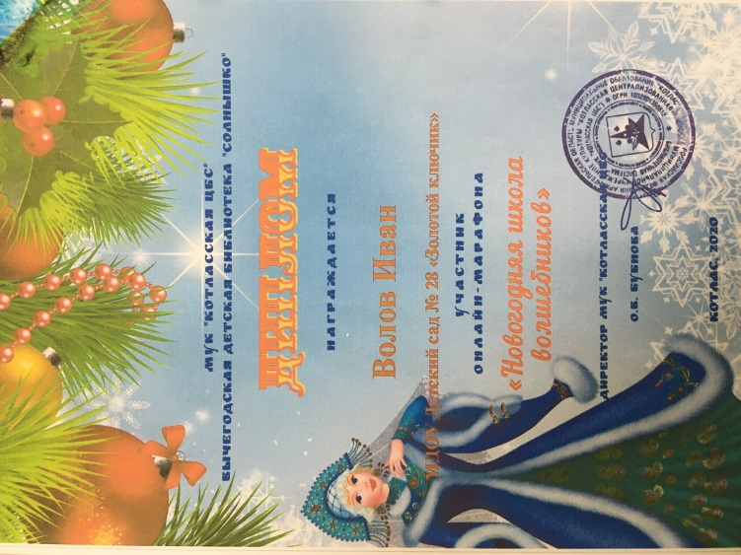
Мини коллекции игрушек, снежинок, ретро новогодние игрушки представили семьи для участия в онлайн – марафоне «Новогодняя школа волшебников», организованном также детской библиотекой.

Slide 13

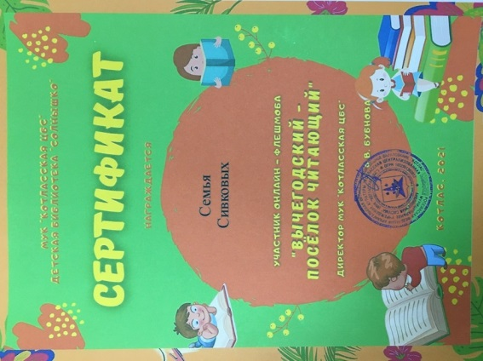
Сертификаты за участие в онлайн – флешмобе «Вычегодский – поселок читающий»

Slide 14
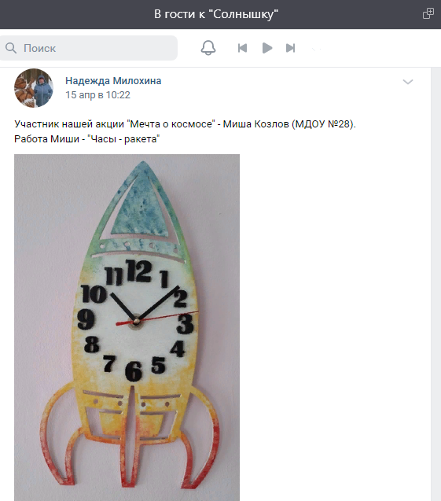
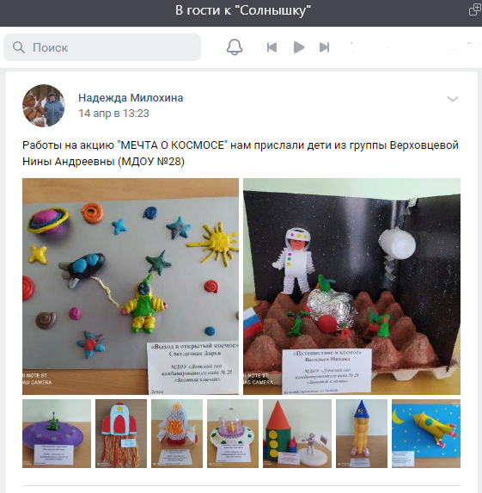
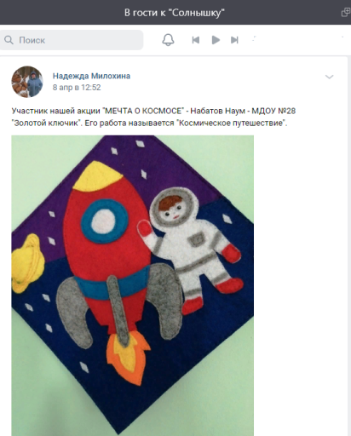
Активно участвовали семьи воспитанников в акции «Мечта о космосе», работы и сертификаты были размещены на странице сообщества «В гости к «Солнышку». Дети совместно с родителями представили в акции поделки из бумаги и бросового материала, из пластилина, рисунки, аппликации.

Slide 15
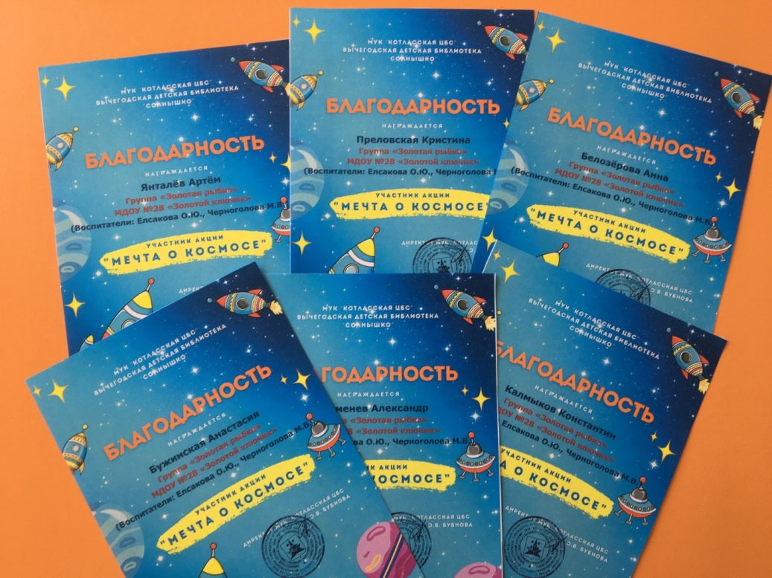
Благодарности за участие в акции «Мечта о космосе»

Slide 16
Таким образом, мы можем говорить о том, что даже в условиях пандемии и сложной эпидемиологической ситуации, взаимодействие с семьями воспитанников реализуется в полной мере при помощи социальных сетей. Образовательно-воспитательный процесс стал более открыт для родителей, которые в свою очередь принимают активное участие в различных конкурсах, акциях, марафонах и т д.

Slide 17
Спасибо за внимание!

